Slide 1
UNIDAD
COMERCIALIZACIÓN DE HACIENDA

Slide 2
ETAPAS DE LA COMERCIALIZACIÓN
ETAPA 1
Productor de Cría
Productor de Invernada/Feed Lot
ETAPA 2
Remates ferias
Frigoríficos
ETAPA 3
Carnicerías
Supermercados
Productor de Cabañas
Exportación

Slide 3
ETAPA 1 - PRODUCTOR
INSCRIPCIONES Y DECLARACIONES JURADAS A PRESENTAR
AFIP: MONOTRIBUTISTA O RESPONSABLE INSCRIPTO
BOLETO DE MARCA Y/O SEÑAL
SE.NA.S.A.: Renspa Ganadero y/o Agrícola
R.U.P.P.: DDJJ en: Feb, Jun, Oct
CENSO NACIONAL 2018

Slide 4
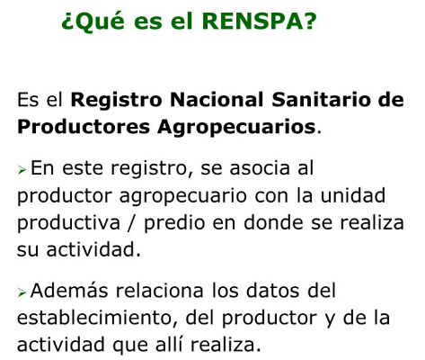
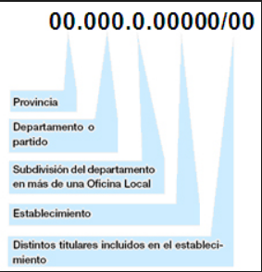

Slide 5
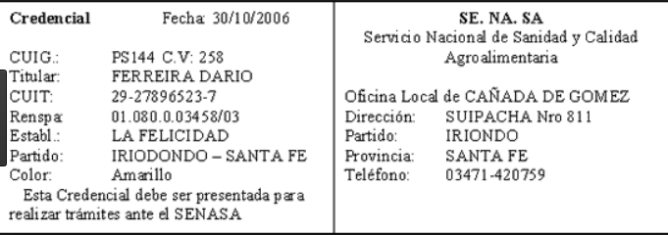

Slide 6
DOCUMENTOS DE TRÁNSITO GANADERO
CARAVANAS: https://www.youtube.com/watch?v=Mwf69Evqdps
https://www.youtube.com/watch?v=eFovZVvxg5I
https://www.youtube.com/watch?v=bKyRnYAhjFI
PLANILLA DE MOVIMIENTOS
ACTA DE VACUNACIÓN
DTE: http://www.senasa.gob.ar/dte

Slide 8
MERCADOS DE HACIENDA
MERCADO DE CAÑUELAS
MERCADOS DE LA ZONA
ROSGAN: http://www.rosgan.com.ar/quienes-somos/#C4
FORWARD GANADERO: http://www.rosgan.com.ar/forward-ganadero/
MERCADO DE FUTUROS PARA CARNES

Slide 9
CONSIDERACIONES AL MOMENTO DE PACTAR PRECIOS
% DESBASTE
PRECIO FINAL O MÁS IVA?
PUESTO DÓNDE?
COMISIONES
PLAZOS PARA EL COBRO

Slide 10
GASTOS DE COMERCIALIZACIÓN
DESPACHO
SIGSA: DTE
COMISION
INTERMEDIARIO
FLETE
CHASIS Y ACOPLADO, O SEMI
ARRANQUE, SEGURO, PEAJES

Slide 11
ETAPA 2 : FRIGORÍFICOS
TIPIFICACION
EDAD
ROMANEO
RINDE
LIQUIDACIÓN
PRECIO PACTADO MÁS IVA MENOS RETENCIÓN DE GANANCIAS
SEXO
PESO
CONFORMACIÓN
TERMINACIÓN
TIPIFICACIÓN
TIPIFICACION
EDAD
ROMANEO
RINDE
LIQUIDACIÓN
PRECIO PACTADO MENOS RETENCIÓN DE GANANCIAS. EL IVA SE TRANSFIERE AL CBU
SEXO
PESO
CONFORMACIÓN
TERMINACIÓN
TIPIFICACIÓN

Slide 12
EX TIPIFICACIÓN DE CARNES

Slide 13
NUEVA TIPIFICACIÓN DE CARNES

Slide 14
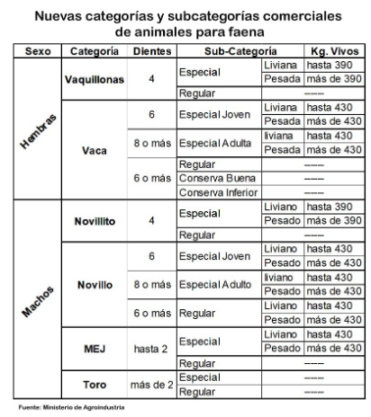
https://www.magyp.gob.ar/sitio/areas/tipificacion/

Slide 16
¿CÓMO SE CALCULA EL RINDE DE CARNE?
CATEGORÍA | KGS CAMPO | DESBASTE | KGS NETOS | KGS CARNE | RINDE
NOVILLO | 480 | 8% | 441 | 242 | 55%
CATEGORÍA | KGS CAMPO | DESBASTE | KGS NETOS | KGS CARNE | RINDE
VACA | 460
VAQUILLA | 380

Slide 17
COMERCIALIZACIÓN DE GRANOS

Slide 18
ETAPAS DE LA COMERCIALIZACIÓN
ETAPA 1
Productor de granos
Asociación de productores
ETAPA 2
Acopiador
Cooperativas de segundo grado
ETAPA 3
Exportadores
Industriales
Cooperativas de primer grado
Corredores
Entregadores
Intermediarios
Exceptuados de emitir facturas de venta.
Emiten liquidaciones a los productores

Slide 19
CIRCUITO DE COMERCIALIZACIÓN Y TRANSPORTE DE GRANOS
BOLETOS DE COMPRA-VENTA
DECISIÓN DE VENTA
EJECUCIÓN DE VENTA
CUPOS
DESPACHO-
DESCARGA
CERTIFICADO ELECTRÓNICO
LIQUIDACION PRIMARIA DE GRANOS
AJUSTES FINALES
C.DE PORTE
Y CTG
SEGUIMIENTO COMERCIAL

Slide 20
MODALIDADES DE NEGOCIACIÓN
CANTIDAD
LUGAR DE ENTREGA
FORMA DE ENTREGA
PLAZOS DE ENTREGA
PROCEDENCIA
CONDICIONES DE LA MERCADERÍA

Slide 21
MODALIDADES DE CONTRATACIÓN
CONTRA ENTREGA DE MERCADERÍA
CONTRA ENTREGA FUTURA
COMPRAVENTA “A FIJAR” PRECIO
COMPRAVENTA CON PAGO ANTICIPADO Y ENTREGA FUTURA
CANJE DE GRANOS POR INSUMOS

Slide 22
CLÁUSULAS ADICIONALES EN CONTRATOS “A FIJAR”
PLAZO PARA LA FIJACIÓN
CANTIDAD MÍNIMA/MÁXIMA POR DÍA
PRECIO DE REFERENCIA: PIZARRA, MERCADO
MULTAS POR INCUMPLIMIENTO

Slide 23
TRANSPORTE DE GRANOS DECRETO 34/2009
PRODUCTOR/ACOPIO SOLICITAN CARTA DE PORTE
PRODUCTOR/ACOPIO SOLICITAN CTG FLETE CORTO - CTG
ARRIBO Y CONFIRMACIÓN DEFINITIVA DE CTG (EN DESTINO)
PRODUCTOR/ACOPIO INFORMAN CP UTILIZADAS, VENCIDAS, ANULADAS, EXTRAVIADAS

Slide 24
CTG (CODIGO DE TRAZABILIDAD DE GRANOS)
SOLICITUD
ARRIBO
CONFIRMACIÓN DEFINITIVA
6 DÍAS DE PLAZO

Slide 25
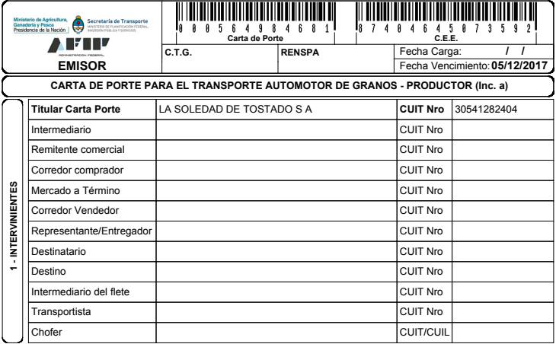
CARTA DE PORTE – Decreto 34/09
SUJETOS INTERVINIENTES

Slide 26
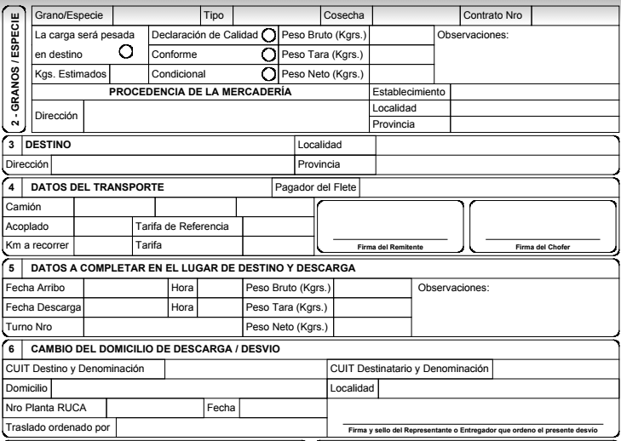
ESPECIES TRANSPORTADAS Y ORIGEN
DESTINO
TRANSPORTE
DESCARGA
DESVÍO

Slide 29
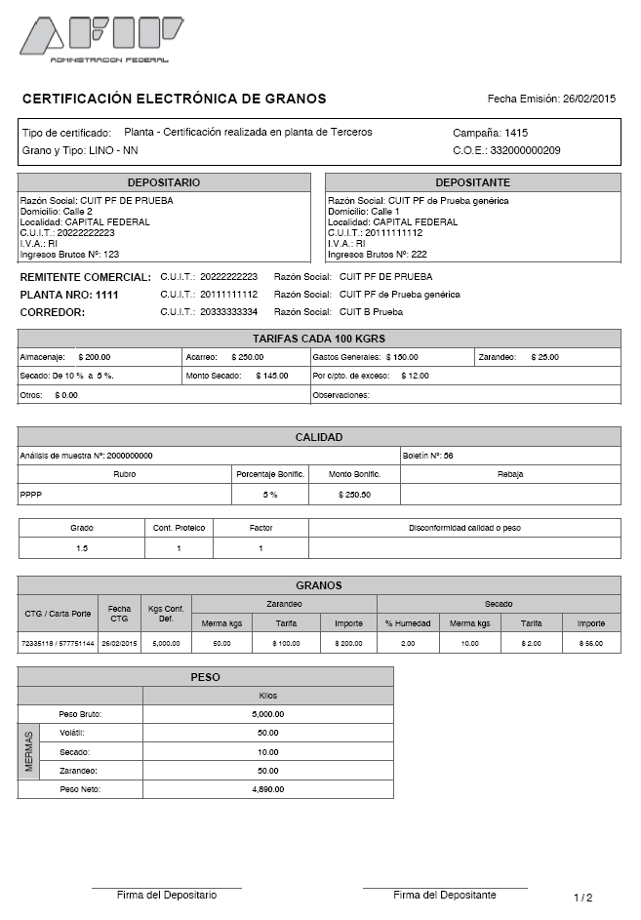
CONDICIONES DE ENTREGA
MERCADERÍA DEPOSITADA
DETALLE DE LAS REMESAS

Slide 30
LIQUIDACIÓN PRIMARIA DE GRANOS

Slide 31
LIQUIDACIÓN PRIMARIA DE GRANOS

Slide 32
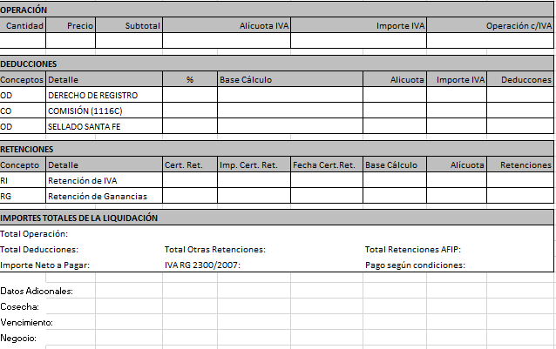

Slide 33
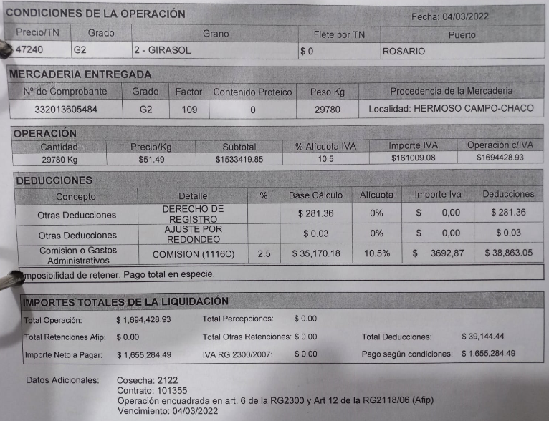
LIQ PRIMARIA DE GRANOS EN CANJE

Slide 34
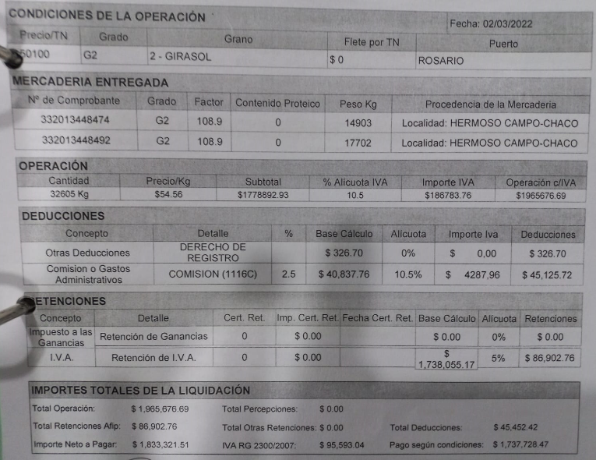
LIQ PRIMARIA DE GRANOS (COBRO)

